Slide 1
স্বাগতম
বিষয়: তথ্য ও যোগাযোগ প্রযুক্তি (ICT)
অধ্যায়: সংখ্যা পদ্ধতি ও ডিজিটাল ডিভাইস
শ্রেণি: একাদশ–দ্বাদশ (HSC)
মোঃ আব্দুস সালাম
প্রভাষক (আইসিটি)
গোলমুন্ডা ফাযিল (ডিগ্রি) মাদ্রাসা
জলঢাকা,নীলফামারী
মোনবাইলঃ ০১৭৩৭৮৫৪০৬০

Slide 2
"তোমরা প্রতিদিন মোবাইল ফোন ব্যবহার করো, কম্পিউটারে কাজ করো, ছবি তোলো, ভিডিও দেখো। কখনও কি ভেবেছো, কম্পিউটার কীভাবে এত তথ্য সংরক্ষণ করে? এটি কি আমাদের মতো ০ থেকে ৯ পর্যন্ত সংখ্যা ব্যবহার করে?"

Slide 3
25

Slide 4
আজ আমরা জানব সংখ্যা আবিষ্কারের ইতিহাস, সংখ্যা পদ্ধতি ও এর প্রকারভেদ

Slide 5
শিখনফল
পাঠ শেষে শিক্ষার্থীরা—
✅ সংখ্যা আবিষ্কারের ইতিহাস ব্যাখ্যা করতে পারবে।
✅ বিভিন্ন সংখ্যা পদ্ধতি শনাক্ত করতে পারবে।
✅ সংখ্যা পদ্ধতির ভিত্তি (Base/Radix) ব্যাখ্যা করতে পারবে।
✅ Decimal, Binary, Octal ও Hexadecimal সংখ্যা সম্পর্কে জানতে পারবে।

Slide 6
পূর্বজ্ঞান যাচাই
আমরা দৈনন্দিন জীবনে কোন সংখ্যা ব্যবহার করি?
কম্পিউটার কি মানুষের মতো দশমিক সংখ্যা বোঝে?
মোবাইল বা কম্পিউটার কীভাবে তথ্য সংরক্ষণ করে?

Slide 7
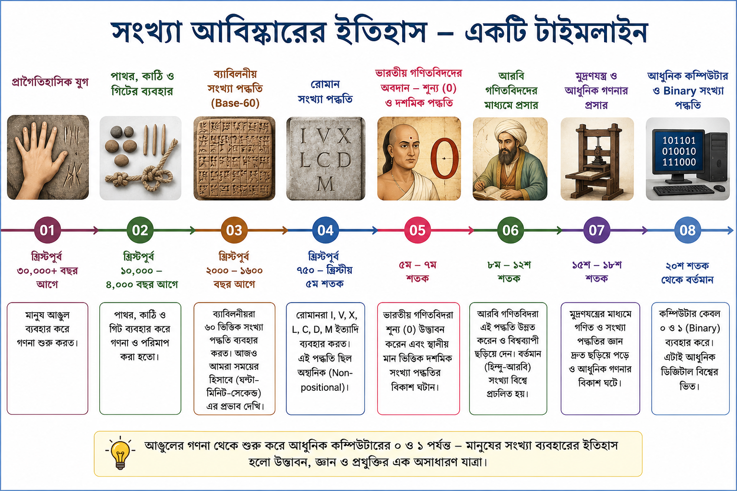

Slide 8
সংখ্যা পদ্ধতি
সংখ্যা পদ্ধতি: সংখ্যা প্রকাশের নিয়মকে সংখ্যা পদ্ধতি বলে।
সংখ্যা পদ্ধতি দুই ধরনের :
Number System
Non-positional Number System
Positional Number System

Slide 9
Non-Positional Number System
যে সংখ্যা পদ্ধতিতে কোনো অঙ্ক বা প্রতীকের মান তার অবস্থানের ওপর নির্ভর করে না, তাকে Non-Positional Number System (অবস্থান-নিরপেক্ষ সংখ্যা পদ্ধতি) বলে।
বৈশিষ্ট্য
প্রতিটি প্রতীকের একটি নির্দিষ্ট মান থাকে।
প্রতীকের অবস্থান পরিবর্তন হলেও তার নিজস্ব মান পরিবর্তিত হয় না।
বড় সংখ্যা প্রকাশ করা ও গাণিতিক হিসাব করা তুলনামূলকভাবে কঠিন।
বর্তমানে কম্পিউটারে এই সংখ্যা পদ্ধতি ব্যবহার করা হয় না।

Slide 10
উদাহরণ: Roman Number System
VIII = 8
XV = 15
XX = 20
সীমাবদ্ধতা
বড় সংখ্যা লেখা জটিল।
যোগ, বিয়োগ, গুণ ও ভাগ করা কঠিন।
শূন্য (0) ব্যবহৃত হয় না।
কম্পিউটারের জন্য উপযোগী নয়।

Slide 11
Positional Number System
যে সংখ্যা পদ্ধতিতে একটি অঙ্কের মান তার নিজস্ব মান (Face Value) এবং অবস্থান (Place Value)-এর ওপর নির্ভর করে, তাকে Positional Number System (অবস্থানভিত্তিক সংখ্যা পদ্ধতি) বলে।
উদাহরণ
সংখ্যা: 525₁₀

Slide 12
বৈশিষ্ট্য
প্রতিটি অঙ্কের স্থানীয় মান (Place Value) রয়েছে।
প্রতিটি সংখ্যা পদ্ধতির একটি ভিত্তি (Base/Radix) থাকে।
একই অঙ্ক বিভিন্ন স্থানে থাকলে তার মান পরিবর্তিত হয়।
গাণিতিক হিসাব করা সহজ।
আধুনিক কম্পিউটার ও ডিজিটাল ডিভাইসে এই সংখ্যা পদ্ধতি ব্যবহৃত হয়।

Slide 13
সংখ্যা পদ্ধতির ভিত্তি (Base/Radix) ব্যাখ্যা
সংখ্যা পদ্ধতিতে ব্যবহৃত মোট ভিন্ন অঙ্ক বা প্রতীকের সংখ্যাকে সেই সংখ্যা পদ্ধতির ভিত্তি (Base) বা Radix বলা হয়।

Slide 14
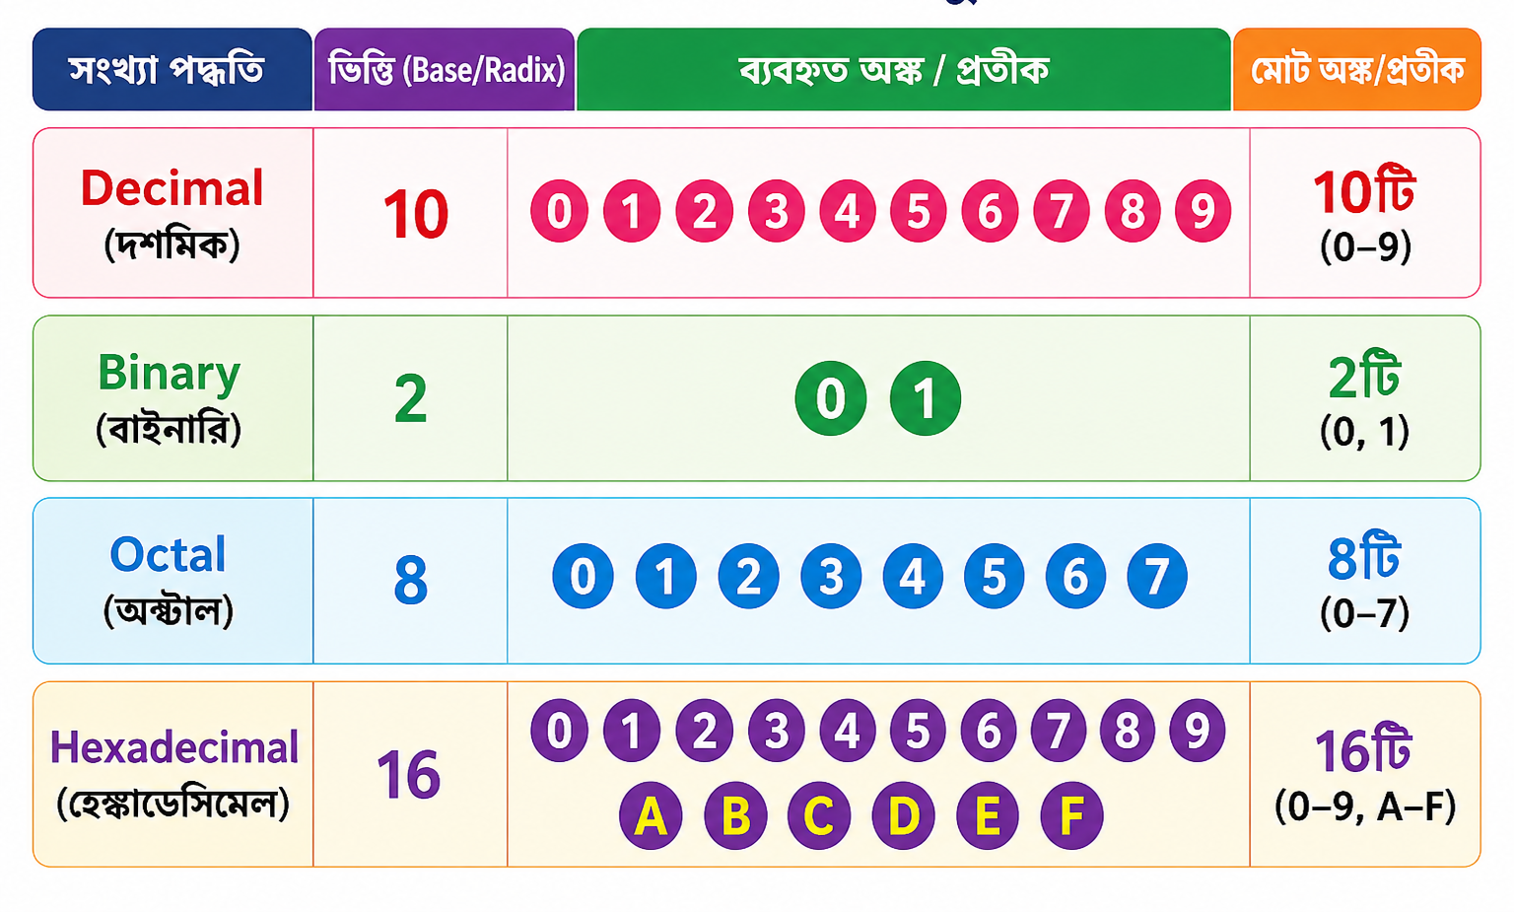
বিভিন্ন সংখ্যা পদ্ধতির ভিত্তি

Slide 15
একক কাজ
59
10101
52
A2F3

Slide 16
Positional Number System-এর প্রকারভেদ
Positional Number System-চার প্রকার। যেমনঃ
Positional Number System
Decimal
Octal
Hexadecimal
Binary

Slide 17
Decimal Number System (দশমিক সংখ্যা পদ্ধতি)
যে সংখ্যা পদ্ধতির ভিত্তি (Base/Radix) ১০ এবং যেখানে ০ থেকে ৯ পর্যন্ত মোট ১০টি অঙ্ক ব্যবহার করা হয়, তাকে Decimal Number System (দশমিক সংখ্যা পদ্ধতি) বলে।
উদাহরণ
  সংখ্যা: 548₁₀

Slide 18
বৈশিষ্ট্য
ভিত্তি (Base / Radix): 10
ব্যবহৃত অঙ্ক: 0, 1, 2, 3, 4, 5, 6, 7, 8, 9
মানুষের দৈনন্দিন জীবনে সবচেয়ে বেশি ব্যবহৃত সংখ্যা পদ্ধতি।
প্রতিটি অঙ্কের মান তার অবস্থানের উপর নির্ভর করে।

Slide 19
Binary Number System (বাইনারি সংখ্যা পদ্ধতি)
যে সংখ্যা পদ্ধতির ভিত্তি (Base/Radix) ২ এবং যেখানে শুধুমাত্র ০ ও ১ এই দুটি অঙ্ক ব্যবহার করা হয়, তাকে Binary Number System (বাইনারি সংখ্যা পদ্ধতি) বলে।
উদাহরণ
সংখ্যা: 101101₂

Slide 20
বৈশিষ্ট্য
ভিত্তি (Base / Radix): 2
ব্যবহৃত অঙ্ক: 0 এবং 1
কম্পিউটার ও সকল ডিজিটাল ডিভাইস এই সংখ্যা পদ্ধতি ব্যবহার করে।
প্রতিটি অঙ্ককে Bit (Binary Digit) বলা হয়।

Slide 21
বাস্তব জীবনের ব্যবহার
কম্পিউটারের তথ্য সংরক্ষণ
মোবাইল ফোন
ডিজিটাল ক্যামেরা
স্মার্ট টিভি
ইন্টারনেট ও নেটওয়ার্কিং
মাইক্রোপ্রসেসর ও ডিজিটাল সার্কিট

Slide 22
Decimal Number - এর Base বা ভিত্তি কত?

Slide 23
Octal Number System (অক্টাল সংখ্যা পদ্ধতি)
যে সংখ্যা পদ্ধতির ভিত্তি (Base/Radix) ৮ এবং যেখানে ০ থেকে ৭ পর্যন্ত মোট ৮টি অঙ্ক ব্যবহার করা হয়, তাকে Octal Number System (অক্টাল সংখ্যা পদ্ধতি) বলে। এই সংখ্যা পদ্ধতির ভিত্তি (Base / Radix) ৮
উদাহরণ
সংখ্যা: 726₈

Slide 24
বাস্তব জীবনের ব্যবহার
বাইনারি সংখ্যাকে সংক্ষিপ্তভাবে প্রকাশ করতে।
প্রাথমিক কম্পিউটার সিস্টেমে ব্যবহৃত হতো।
কিছু প্রোগ্রামিং ও ডিজিটাল সিস্টেমে এখনও সীমিতভাবে ব্যবহৃত হয়।

Slide 25
Hexadecimal Number System (হেক্সাডেসিমেল সংখ্যা পদ্ধতি)
যে সংখ্যা পদ্ধতির ভিত্তি (Base/Radix) ১৬ এবং যেখানে ০–৯ ও A–F পর্যন্ত মোট ১৬টি প্রতীক ব্যবহার করা হয়, তাকে Hexadecimal Number System (হেক্সাডেসিমেল সংখ্যা পদ্ধতি) বলে। এই সংখ্যা পদ্ধতির ভিত্তি (Base / Radix) ১৬
উদাহরণ
সংখ্যা: 3AF₁₆

Slide 26
বাস্তব জীবনের ব্যবহার
কম্পিউটার প্রোগ্রামিং
মেমোরি অ্যাড্রেস
ওয়েব ডিজাইনে রঙের কোড (যেমন: #FF0000, #00FF00)
ডিজিটাল ইলেকট্রনিক্স

Slide 27
Hexadecimal- F এর দশমিক মান কত?

Slide 28
আজ আমরা যা শিখলাম
সংখ্যা আবিষ্কারের ইতিহাস
সংখ্যা পদ্ধতির প্রকারভেদ
Base বা Radix
Decimal, Binary, Octal ও Hexadecimal

Slide 29
মূল্যায়ন
Hexadecimal-এ কতটি Symbol থাকে?
Non Positional Number System কী?

Slide 30
বাড়ির কাজ
Positional Number System ও Non-Positional Number System-এর মধ্যে পার্থক্য লিখ।

Slide 31
Thank you

Slide 32
কোন প্রশ্ন আছে?

